Slide 1
c++deep022_多态与虚函数

Slide 2
#01 虚函数
在类的定义中，前面有 virtual 关键字的成员函数就是虚函数。
virtual 关键字只用在类定义里的函数声明中，写函数体时不用。

Slide 3
#02 多态的表现形式一
派生类的指针可以赋给基类指针
通过基类指针调用基类和派生类中的同名虚函数时:
（ 1）若该指针指向一个基类的对象，那么被调用是基类的虚函数；
（ 2）若该指针指向一个派生类的对象，那么被调用的是派生类的虚函数。
这种机制就叫做“多态”。

Slide 4
#03 多态的表现形式二
派生类的对象可以赋给基类引用
通过基类引用调用基类和派生类中的同名虚函数时:
（ 1）若该引用引用的是一个基类的对象，那么被调用是基类的虚函数；
（ 2）若该引用引用的是一个派生类的对象，那么被调用的是派生类的虚函数。
这种机制也就叫做“多态”。

Slide 5
#04 多态的作用
在面向对象的程序设计中使用多态，能够增强程序的可扩充性，即程序需要修改或增加功能的时候，需要改动和增加的代码较少。

Slide 6
#05 所有函数调用虚函数都是多态吗？
不是！
在非构造函数，非析构函数的成员函数中调用虚函数，是多态．
在构造函数和析构函数中调用虚函数，不是多态。编译时即可确定，调用的函数是自己的类或基类中定义的函数，不会等到运行时才决定调用自己的还是派生类的函数．

Slide 7
#06 不加virtual的函数就不是虚函数吗
不是
派生类中，和基类中虚函数同名同参数表的函数，不加virtual也自动成为虚函数．

Slide 8
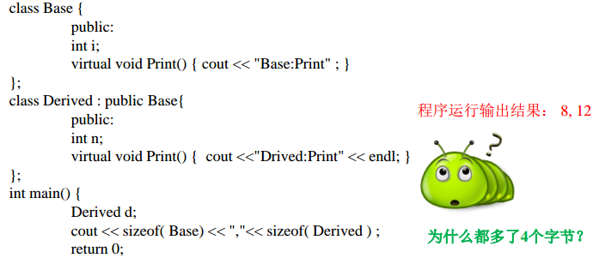
#07 多态实现原理
“多态” 的关键在于通过基类指针或引用调用一个虚函数时，编译时不确定到底调用的是基类还是派生类的函数，运行时才确定 ---- 这叫“动态联编” 。 “动态联编” 到底是怎么实现的呢？
每个含有虚函数的类，它的空间都比原先没有虚函数时多４个字节．这四个字节就是存放虚函数表的地址．

Slide 9
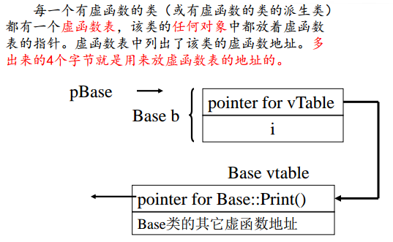
＃08 多态实现的关键--虚函数表

Slide 10
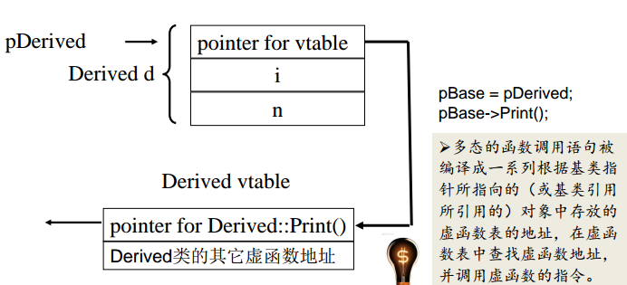
＃09 多态实现的关键--虚函数表

Slide 11
＃09 多态实现的关键--虚函数表
多态的函数调用语句被编译成一系列根据基类指针所指向的（或基类引用所引用的）对象中存放的虚函数表的地址，在虚函数表中查找虚函数地址，并调用虚函数的指令。

